Slide 1
Linux设备管理
操作系统实验9

Slide 2
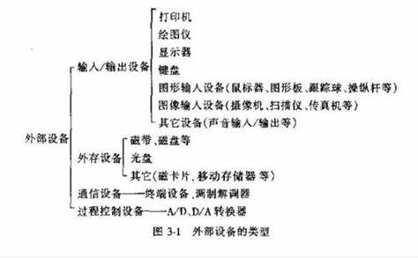
设备管理
计算机系统中使用各种各样的设备。大多数设备属于存储设备（磁盘、磁带）、传输设备（网络连接、蓝牙）和人机交互设备（屏幕、键盘、鼠标、音频输入输出）。

Slide 3
设备管理
Linux根据设备共同特征将其划分为三大类型：字符设备；块设备；网络设备。
  字符设备是以字节为单位进行I/O传输，这种字符流的传输率通常比较低。常见字符设备有鼠标、键盘、触摸屏等；
  块设备是以块为单位传输的，常见块设备是磁盘；
  网络设备是一类比较特殊的设备，涉及到网络协议层，因此将其单独分成一类设备。

Slide 4
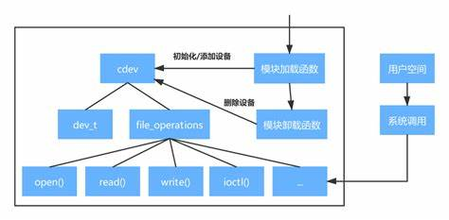
设备管理
在Linux系统中，一切都可以看做文件，文档、目录、键盘、监视器、硬盘、可移动媒体设备、打印机、调制解调器、虚拟终端，还有进程间通信（IPC）和网络通信等输入/输出资源都是定义在文件系统空间下的字节流。
例如一个led设备，在文件系统中表现为一个设备节点/dev/led，应用层通过open、read、write等系统调用就可以控制led

Slide 5
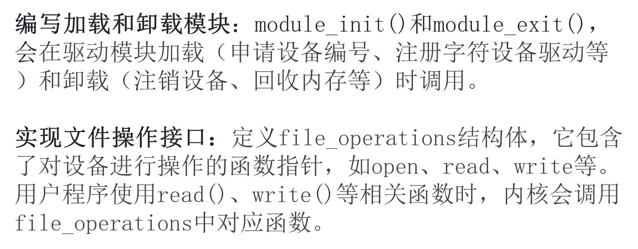
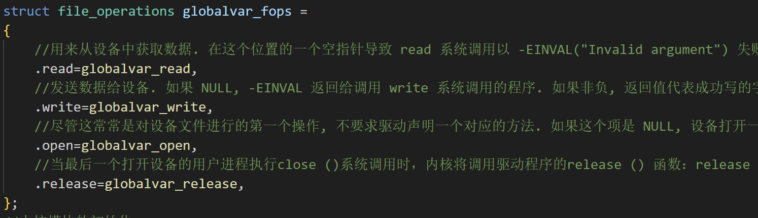
编写Linux字符设备驱动

Slide 6
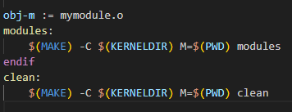
Linux字符设备驱动编译
obj-m用来指定哪些源文件应该被编译成模块（即.ko文件）

Slide 7
Linux模块管理命令
insmod [-fkmpsvxX][-o <模块名称>][模块文件][符号名称 = 符号值]
rmmod [-as][模块名称...]

Slide 8

实验 虚拟字符设备驱动
实验文件
调用write操作时，会向字符缓冲区写入数据。
调用read操作时，会从字符缓冲区读出数据。
Makefile 包含globalvar.c 编译命令
read.c 和 write.c 分别是向设备读写的示例程序
实验步骤
make编译globalvar设备驱动
insmod加载驱动
ls命令在/dev目录下查看刚刚安装的模块
使用read和write程序进行测试
rmmod卸载驱动

